Slide 1

SISTEMA DE PYMES PARA VENTA DE CANFER ELECTRONICA
Grupo # 2
Integrates:
Emanuel Chacon Salazar
Anthony Vega Villalobos

Slide 2
Introducción
El presente trabajo se ha aplicado a la micro empresa de Sistema de Pymes en ventas de Canfer electrónica, que se dedica al proceso de ventas en línea a nivel de pymes en Costa Rica, donde se le brinda al cliente un menú fácil y sencillo de utilizar, donde se le va a solicitar al usuario que ingrese su información y para posteriormente mostrarle al usuario una variedad de diferentes módulos, como Proceso de inventario, Proceso de venta, Proceso de reclamos, Reportearía general. Con el fin de facilitarle al usuario un forma mas rápida y segura de realizar sus consultas.

Slide 3
Desarrollo del Tema por Implementar
El programa se desarrolla para sistema de proceso de venta en línea donde se integra diferentes funciones como es Ventas, Consulta e Inventario, donde se le brinda una solución a la pequeña y mediana empresa en su proceso y negocio de venta.

Slide 4

OBJETIVOS

Slide 5

Se requiere el desarrollo de un programa en Python que gestione el proceso de venta en línea de productos para una Pyme Costarricense.

Slide 6

Desarrollar programa de gestión y proceso de ventas.
Desarrollar control de inventario y salida del mismo.
Archivado de Reclamos generados por cliente.
Consulta y Analices de Consulta de Inventario.
Consulta y Analices de Reportes Generales de sistema de venta.

Slide 7
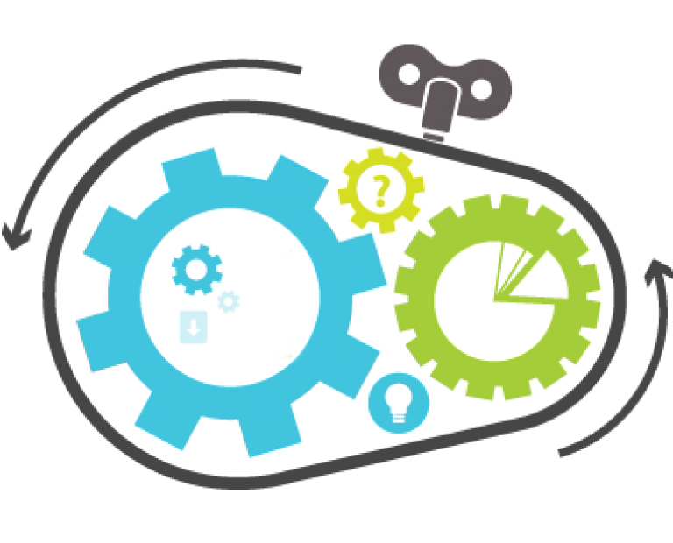
Subprocesos

Slide 8
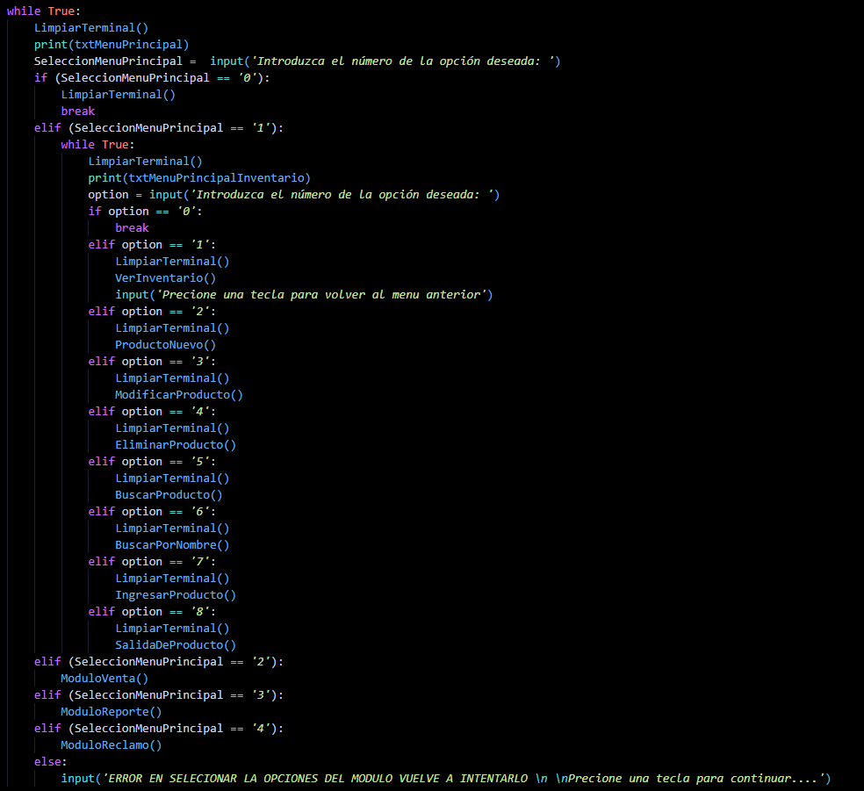
Subproceso – Proceso Principal

Slide 9
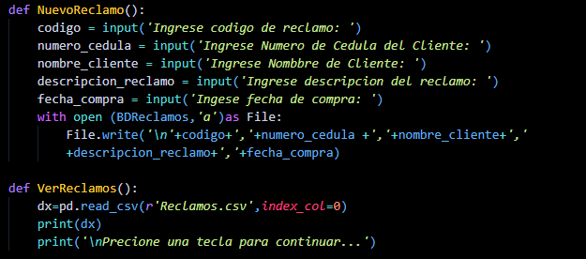
Subproceso – Funciones Modulo Reclamo

Slide 10
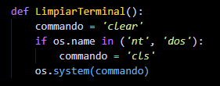
Subproceso – Funcion Limpiar Consola

Slide 11
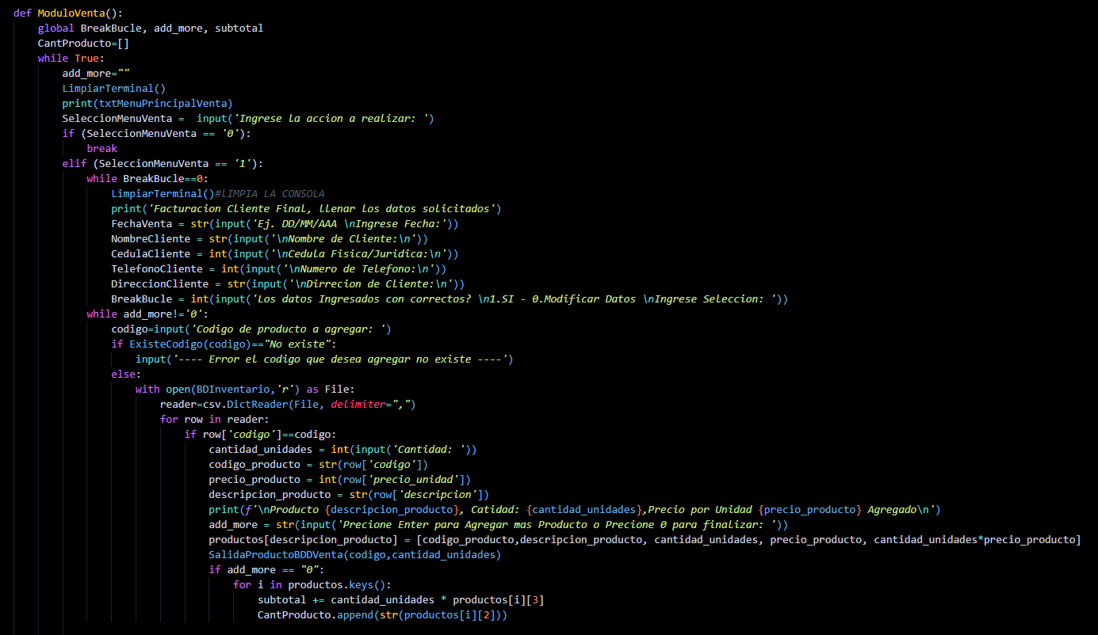
Subproceso Venta

Slide 12
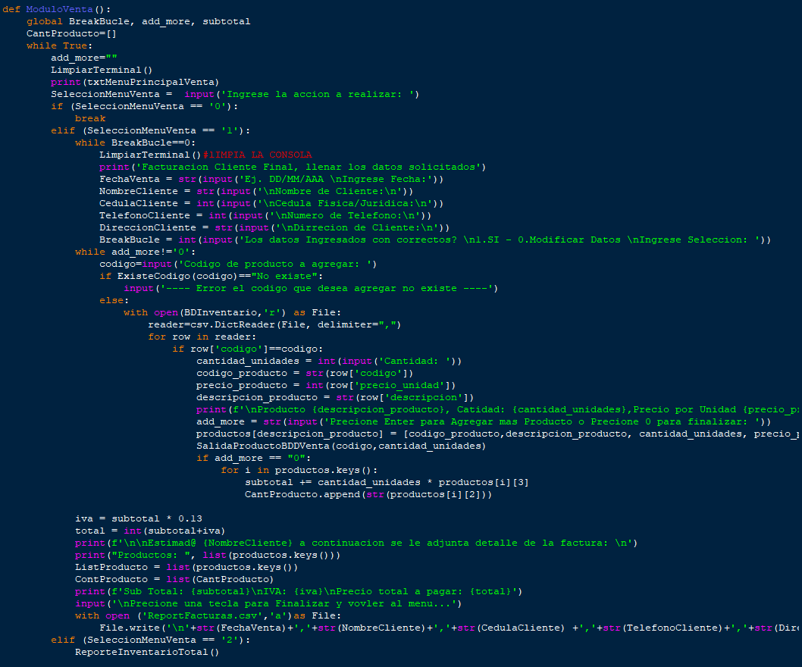
Subproceso Venta

Slide 13
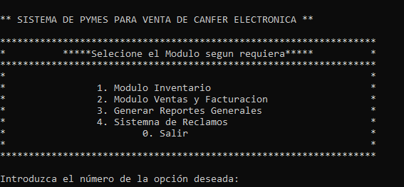

Slide 14
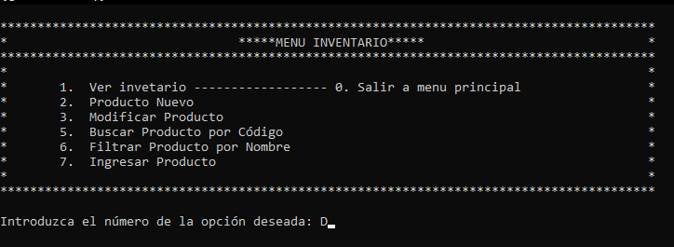

Slide 15
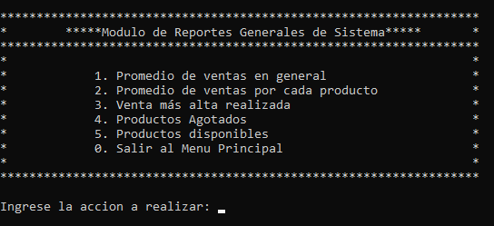
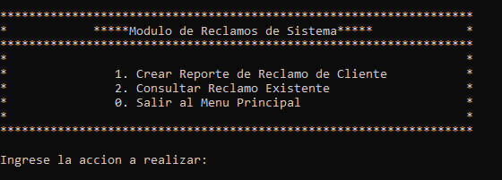
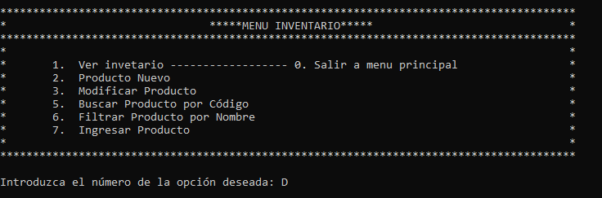

Slide 16
Conclusiones
Llegamos a la conclusión que los programas automatizados, son una excelente opción para las labores cotidianas y respetivas, ya que podemos desarrollar un solución y así optimizar nuestro tiempo en otras actividades.
La programación no solo es un solo un campo de la informática si no también un pilar para la innovación, creación y ejecución de muchas áreas de la vida cotidiana como es producción en masa, IA, Incluso en la vida de nosotros futuros hijo.

